Slide 1
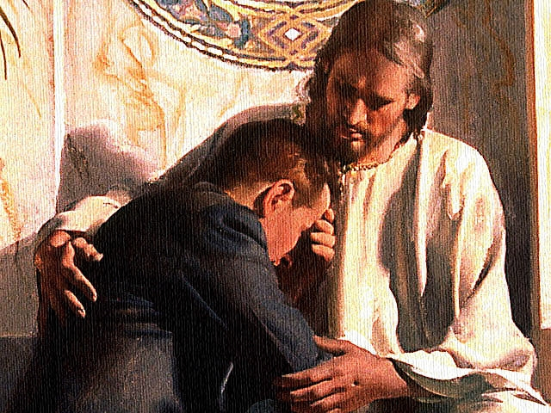
Lección 01
07 de octubre 2023
LA MISIÓN DE DIOS EN FAVOR DE NOSOTROS 1
TEXTO CLAVE: Génesis 3:9
Escuela Sabática – 3° Trimestre de 2023

Slide 2

I. OBJETIVO: ¿Qué aprender?
Que, seas un misionero como tu Padre Dios y Maestro Divino.
APRENDIZAJE POR NIVELES:
SABER entender sobre el plan misionero de Dios.
SENTIR el deseo de participar en el plan misionero divino.
HACER la decisión de cooperar en la misión del Señor Jesucristo.

Slide 3
EL MÉTODO, O ESTRATEGIA M.: ¿Cómo aprender?
¿Qué camino seguir con el alumno?
1° MOTIVA: ¿Qué debo SER?
Motivar el logro de una capacidad, un aprendizaje; a SER semejante a Cristo Jesús en su carácter.
2° EXPLORA: ¿Qué debo SABER?
Buscar información, con preguntas, procesarlo, comprender, sintetizar y generalizar.
3° APLICA: ¿Qué debo SENTIR?
Sentir el deseo de aplicar los conocimientos descubiertos en la vida.
4° CREA: ¿Qué debo HACER?.
Tomar la decisión de crear oportunidades para vivir lo aprendido y compartirlas.

Slide 4
LA ESTRATEGIA METODOLÓGICA.
¿Qué recomendación nos da Dios?
“La escuela sabática, cuando es bien dirigida, es uno de los grandes instrumentos de Dios para traer almas al conocimiento de la verdad. No es el mejor plan que solo los maestros hablen. Ellos deberían inducir a los miembros de la clase a decir los que saben. Y entonces el maestro, con pocas palabras y breves observaciones o ilustraciones debería imprimir la lección en sus mentes.” (Consejos sobre la Obra de la Escuela Sabática, 128)
“Cada ser humano, creado a imagen de Dios, está dotado de un facultad semejante a la del Creador: la individualidad, la facultad de pensar y hacer… que sean pensadores y no meros reflectores de los pensamientos de otros… dirigirlos a las fuentes de la verdad, a los campos abiertos a la investigación en la naturaleza y en la revelación.” (Educación 17)

Slide 5

II. MOTIVAR: ¿Cómo despertar interés para aprender?
Con preguntas motivadoras, presentando necesidades y casos de la vida:
¿Cuáles fueron las primeras palabras del misionero divino?
¿Se hizo Dios como uno de nosotros para ser misionero en la tierra?
¿La segunda venida de Jesús pondrá fin a la misión de Dios?

Slide 6
III. EXPLORA: 1. ¿Cuáles fueron las primeras palabras del misionero divino? Génesis 3:9
“¿Dónde estás?” “El Dios de la Biblia es un Dios misionero… La pregunta ¿Dónde estás? No pretendía averiguar exactamente donde se escondía Adán y Eva de Dios…No es una interrogante teológico, es misiológico.” (GEB 12)
“La pregunta se refería a la relación: ¿Dónde estás relacionalmente? Con las primeras consecuencias del pecado… la pregunta de Dios tenía la intención principal de hacer que Adán y Eva pensarán en su relación con Dios.” (GEB 13)
“La pregunta también era una invitación para que sus hijos perdidos volvieran a una relación de amor y confianza en él.” (Id)

Slide 7
2. ¿Se hizo Dios como uno de nosotros para ser misionero en la tierra? Mateo 1:18- 23
“El Antiguo Testamento presenta la manera en que el Creador comenzó a implementar un plan… Dijo Dios: Yo soy Dios, y no hay otro; que anunció el fin desde el principio. Mis planes se cumplirán.” (Isa. 46:9, 10; GEB 8)
“Mediante la encarnación de Cristo, lo que era solo una promesa en el Jardín del Edén (Gén. 3:15) se convierte en realidad.” (Id)
“Dios con nosotros. Emanuel. Dios había habitado entre su pueblo en el Santuario, y ahora habitaba en la persona física Jesús de Nazaret…. El deseo de Dios de estar con nosotros se concretó, en su naturaleza y la misión del Redentor.” (Id)

Slide 8
3. ¿La segunda venida de Jesús pondrá fin a la misión de Dios? Juan 14:1- 3
“Las últimas palabras de Jesús en la Biblia son: ‘Ciertamente, vengo en breve.’ (Apoc. 22:20). La segunda venida de Jesús pondrá fin a la misión de Dios, de la misión de salvar del pecado a los seres humanos.” (GEB 14)
“Durante su ministerio terrenal, una de las promesas más preciosas de Cristo, la bendita esperanza, refleja una vez más el deseo del Creador de estar con nosotros por toda la eternidad.”(GEB 10)
“La obra de la Redención será completada. Donde el pecado abundó, sobreabundó la gracia de Dios. La tierra misma será redimida.” (Id)

Slide 9

IV. APLICA:
¿Qué debo sentir al recibir estos conocimientos?
El deseo de imitar la obra de nuestro Redentor, buscar a nuestros semejantes para reconciliar con Dios y alcancen la salvación.
¿Deseas buscar a tus semejantes para su redención?
¿Cuál es tu decisión?
V. CREA: ¿Qué haré para compartir esta lección la próxima semana? Crear oportunidades para compartir sobre el plan de salvación como misioneros laicos. Amén

Slide 10
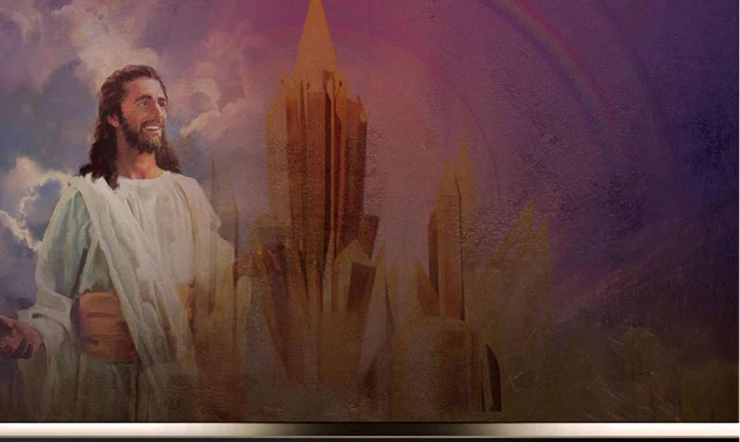

Créditos
DISEÑO ORIGINAL
Lic. Alejandrino Halire Ccahuana
http://decalogo-janohalire.blogspot.com/p/escuela-sabatica.html
Distribución
Recursos Escuela Sabática ©
Para recibir las próximas lecciones inscríbase enviando un mail a:
www.recursos-biblicos.com
Asunto: Lecciones en Powerpoint
RECURSOS ADVENTISTAS
Recursos gratuitos
http://decalogo-janohalire.blogspot.com/
https://www.slideshare.net/ahalirecc
Recursos
Escuela Sabática

